Slide 1
线段树与树状数组
Garen 2019.03.31

Slide 2

引入
先给大家一个问题：
给你一个长度为$n$的数组，需要支持${10}^{5}次$区间加，如何解决？
对每次区间加都弄个for循环显然爆炸，那我们可以怎么解决？
您的好友“线段树”已上线

Slide 3
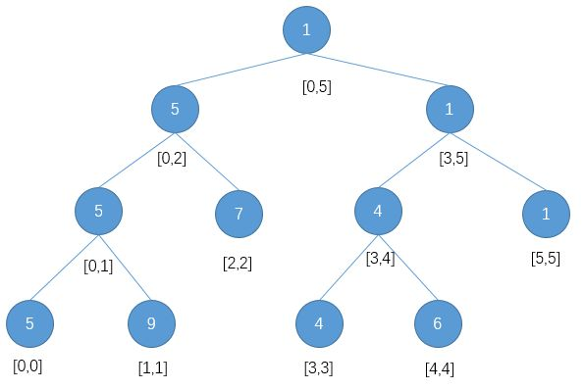

线段树
线段树（segment tree）是一颗完全二叉树，每个节点储存一个区间的信息。
通过对每个区间信息的维护，可以在$O(\log{n})$时间内完成一个区间操作。
每个点代表一个区间，并且如果这个区间可分，则分为左右儿子两个子区间。
这是它的样子：（以维护区间最小值为例）

Slide 4

线段树存储
本人建议用一个struct写一个封装好的线段树，不容易跟别的弄混，并且封装了听说跑得快。
我是这么存的：

Slide 5
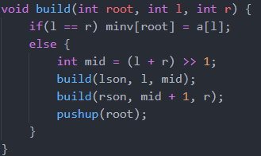
线段树构建
build操作就是一个简单的递归建树，非常好理解。

Slide 6
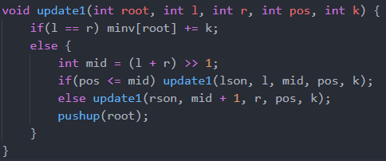
线段树单点加
单点修改是最简单的修改了。直接从树根开始二分到目标点，修改再上传标记即可。

Slide 7
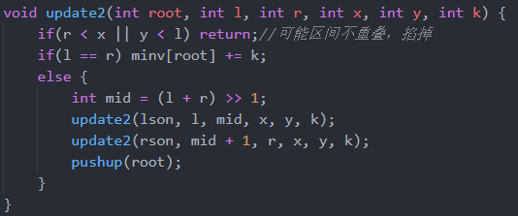
线段树区间加
因为这里要询问的只有区间最小值，所以区间加暂且还是简单的。

Slide 8
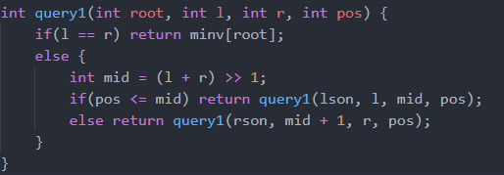
线段树单点查询
查询是比修改简单的。（我这么认为）

Slide 9
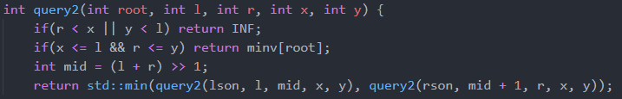
线段树区间查询

Slide 10
维护区间加的线段树
上面写的就是维护区间最值的线段树，还比较简单。
但是如果需要维护区间加，就需要另外一种神奇的操作：懒标记(lazytag)。
区间查询跟前面差不多，就不啰嗦了。
重点就在于维护和更新方面。
我们直接看代码：

Slide 11

线段树相关功能
区间四则运算、区间开方、询问区间平方和、区间子段和等操作。
如果不以下标建树，以值域来建树的话，可以找到区间第$k$大。（主席树）

Slide 12
线段树作业
P3372 【模板】线段树 1
P3373 【模板】线段树 2
P3368 【模板】 树状数组 2

Slide 13
树状数组
树状数组(binary indexed tree, BIT)可以理解为没有左儿子的线段树。
每个节点维护的是一段区间的和。
具体结构长这个样子：

Slide 14

树状数组规律
我们推一推规律啊：
$s_{1}=a_{1},s_{2}=a_{2},s_{3}=a_{3}+a_{2},s_{4}=a_{4}$
$s_{5}=a_{5}+a_{4},s_{6}=a_{4}+a_{2},s_{7}=a_{7}+a_{6}+a_{4},s_{8}=a_{8}$
……
把这些下标换成二进制看一下：
$s_{0001}=a_{0001},s_{0010}=a_{0010},s_{0011}=a_{0011}+a_{0010},s_{0100}=a_{0100}$
$s_{0101}=a_{0101}+a_{0100},s_{0110}=a_{0110}+a_{0100}$
$s_{0111}=a_{0111}+a_{0110}+a_{0100}, s_{1000}=a_{1000}$
有没有什么规律？

Slide 15

lowbit
可以发现，一个从$1$到$n$的前缀和，在树状数组中可以由特定的元素相加得到。
并且，每一个下标的变化都是有规律的：二进制中的最后一个$1$被去掉后剩下的数字就是下一个下标。
如何快速去掉一个数二进制下的最后一个$1$？我们可以快速获得二进制下的最后一个$1，$即lowbit操作。
这里直接给出结论：x&-x即可求出。（可通过补码证明）
树状数组的精髓也就在于lowbit，使一个原本$O(n)$的前缀和变为$O(\log{n})。$

Slide 16
树状数组存储
一个数组就完事了。如果愿意的话原数组也保留下来。

Slide 17
树状数组前缀和
用lowbit一路减下去，遇到的就加上，得到的就是前缀和了。

Slide 18
树状数组单点修改
用lowbit一路向上一路更新，更新与该节点有关的所有节点。

Slide 19
再见

